Slide 1
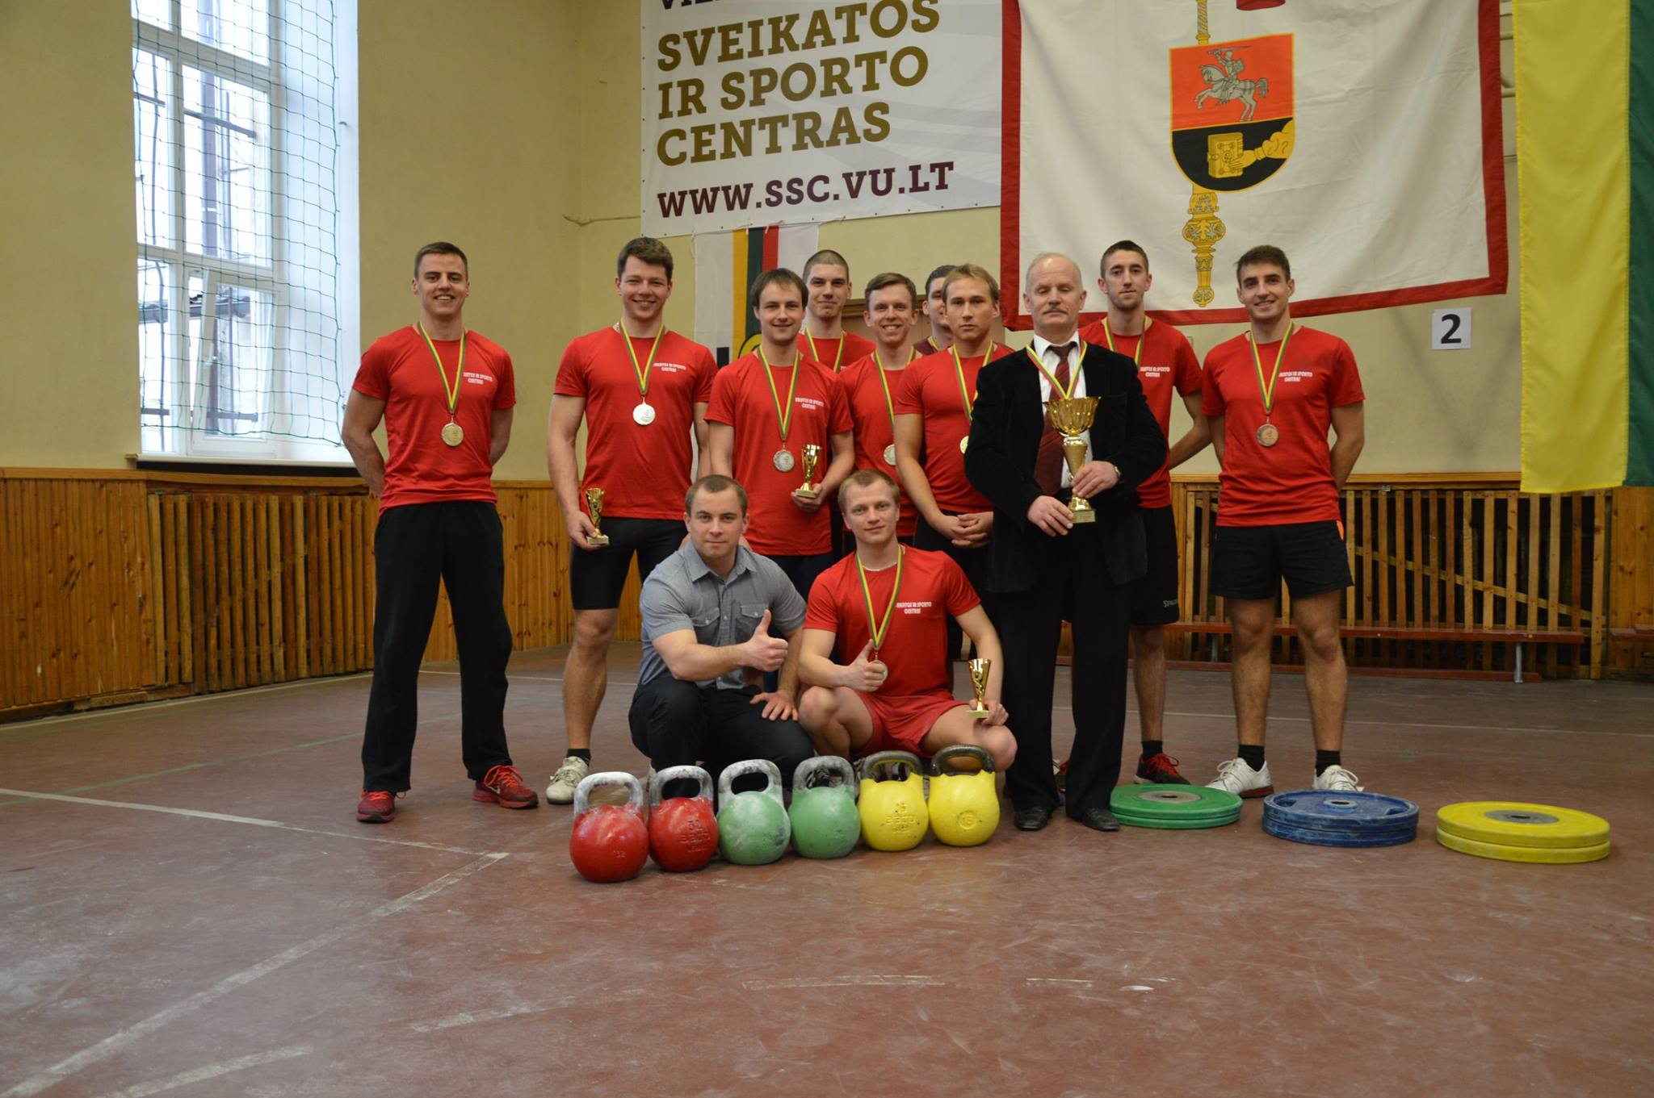
VILNIAUS UNIVERSITETO SVARSČIŲ KILNOJIMO RINKTINĖ
R
E
K
T
O
R
I
A
U
S
T
A
U
R
Ė
S
2
0
1
6
0
5
19
B A I G I A M A S I S 2 0 1 5 / 1 6 M O K S L O M E T Ų R E N G I N Y S

Slide 2
M E T Ų P R A R A D I M A S
2
0
1
6
0
5
19
SURŪDIJĘ SVARSČIAI
REIŠKIA, NE VISI TRENIRUOJASI, PER MAŽAI DARBO

Slide 3
M E T Ų A T R A D I M A S
2
0
1
6
0
5
19
Mindaugui gimė sūnus.

Slide 4
M E T Ų D A I K T A S
2
0
1
6
0
5
19
MAGNEZIJA

Slide 5
M E T Ų F R A Z Ė
2
0
1
6
0
5
19
SPAUSK, SPAUSK.

Slide 6
M E T Ų S K A I Č I U S
2
0
1
6
0
5
19
100!!
Notes:
- VU

